Slide 1
Нумерация и дроби на Руси
Презентация
Ученицы 6г класса
Поздеевой Марины

Slide 2
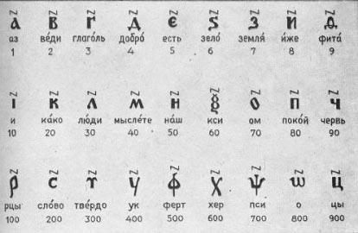
Наши предки - славяне пользовались десятичной алфавитной славянской нумерацией.
Над буквами и числами ставился особый знак, названный – титло ~.
Для обозначения тысячи применялся знак , который приставлялся слева от букв.
Интересно отметить, что хотя в славянской нумерации запись числа шла слева направо, от высших единиц к низшим, но для чисел от 11 до 19 делалось исключение: сначала писали единицы, а затем знак для 10.

Slide 3
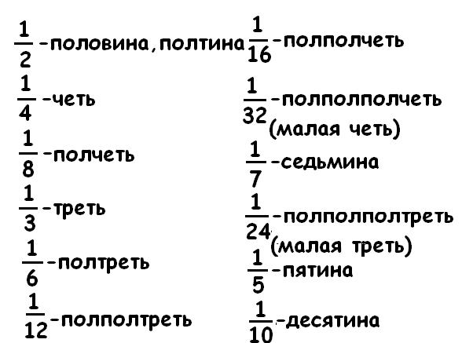
С помощью древнеславянской нумерации можно записать любое число от 1 до 999.
Дроби в Древней Руси называли долями, позднее ломаными числами.

Slide 4
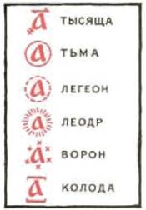
В русских рукописных арифметиках XVII в . употребляются следующие наименования чисел:10 000-тьма , 100 000-легион , 1 000 000-леодр.Эта система наименований называлась «малым числом».В тех же рукописях встречается и другая система , так называемое «великое число» , в которой большие числа обозначались и назывались , как показано на рисунке.

Slide 5
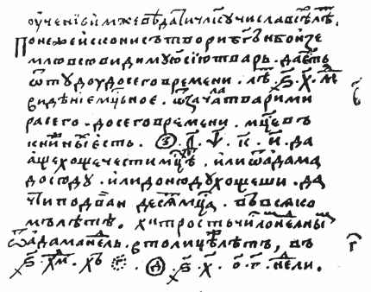
Старейшим арифметическим памятником Киевской Руси является сочинение о календаре , написанное на славянском языке в 1136 году и названное»Наставление , как человеку познать счисления лет»
Автор сочинения - учёный монах Кирик Новгородец , о жизни которого известно немного . В календарном счёте Кирик пользуется конкретными дробями , «дробными числами»:1/5 , 1/25 , 1/125 и т . д

Slide 6
До наших дней дошло очень мало старинных документов – не более трёх посвящённых арифметике и геометрии; значительно больше сборников включали в себя и естественнонаучные сведения; также известны и две общеобразовательные энциклопедии – "Азбуковники".
Интересно, что математическая терминология рукописей существенно отличалась от нынешней .

Slide 7
Слагаемые назывались перечнями, их сумма – исподним большим перечнем, уменьшаемое – заёмным перечнем, вычитаемое – платёжным перечнем, разность – остатком, делимое – большим перечнем, делитель – деловым перечнем, частное – жеребейным перечнем, остаток – остаточной долей, а сомножители и их произведение специальных наименований не имели.

Slide 8
Спасибо за внимание

